Slide 1








基於行車影像之
危險行為偵測
指導教授：吳宜鴻 老師
資訊四乙 11027221 楊貽婷
資訊四乙 11027203 葉雨沁
資訊四乙 11027213 李怡萱

Slide 2



研究動機
Research Motivation
台灣的交通事故率逐年攀升；對新手駕駛而言，由於對車輛操控不熟悉，若遇周遭車輛未打方向燈並突然變換車道時，往往會感到緊張而降低對突發狀況的反應能力。
因此，我們希望能設計一套可以「自動辨識前方車輛是否出現危險行為」的系統，在前方車輛出現危險行為時，能透過此系統自動偵測並擷取危險行為片段。

Slide 3




研究目的
Research Purpose
準確辨識車道線位置
偵測方向燈閃爍狀態
偵測車輛改道行為
擷取危險行為片段
提供方便使用的網頁

Slide 4



Feature - 1
車道線影像融合

Slide 5
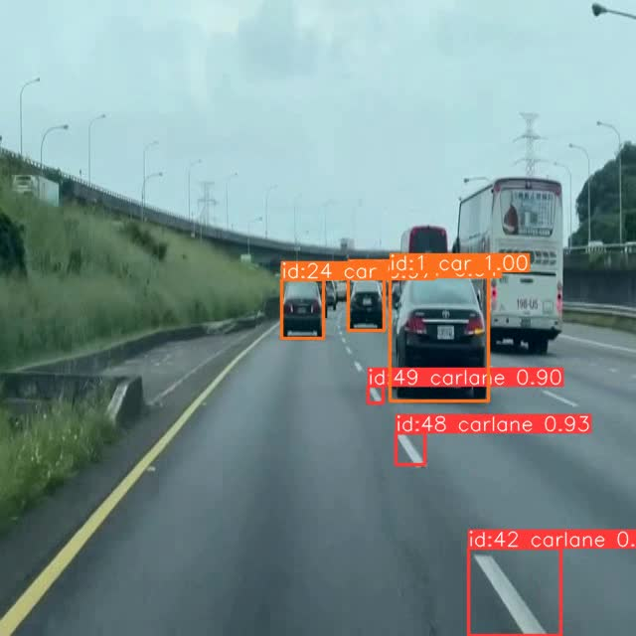

Step - 1 模型訓練
蒐集資料庫素材，並標記車道線精確位置同時賦予物件類別，利用 Yolo v8 神經網路訓練物件模型。

Slide 6
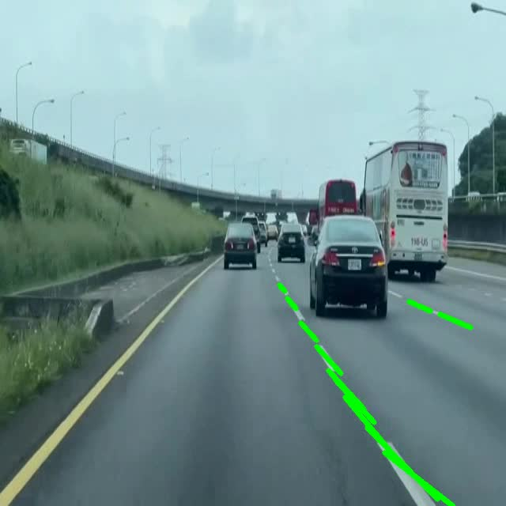
Step - 2 融合相異時間偵測結果
接續使用車道線模型之結果，融合相異時間點之車道線線段於每幀影像中，形成類連貫車道線。

Slide 7
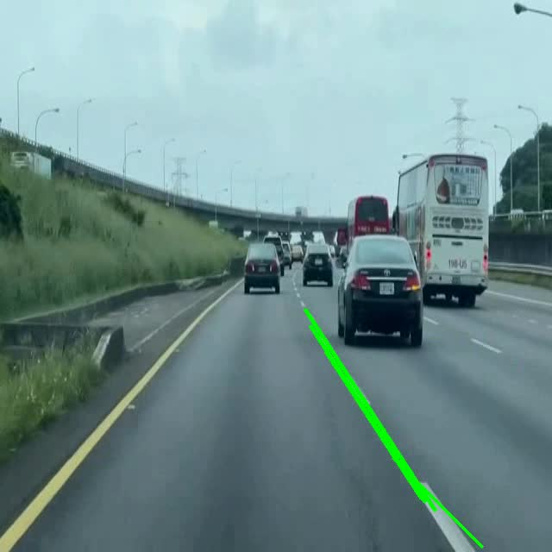
Step - 3 提取特徵
使用特徵提取技術辨別類連貫車道線之特徵，從而取得並標記完整的連貫車道線。

Slide 8
Feature - 2
變換車道 行為偵測演算法

Slide 9
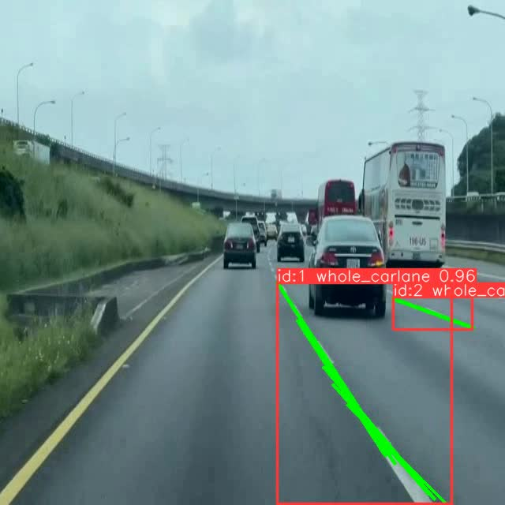
利用 Yolo v8 及 dot sort 物件追蹤系統訓練連貫車道之模型，並結合車輛模型設計一套演算法偵測此行為。

Slide 10
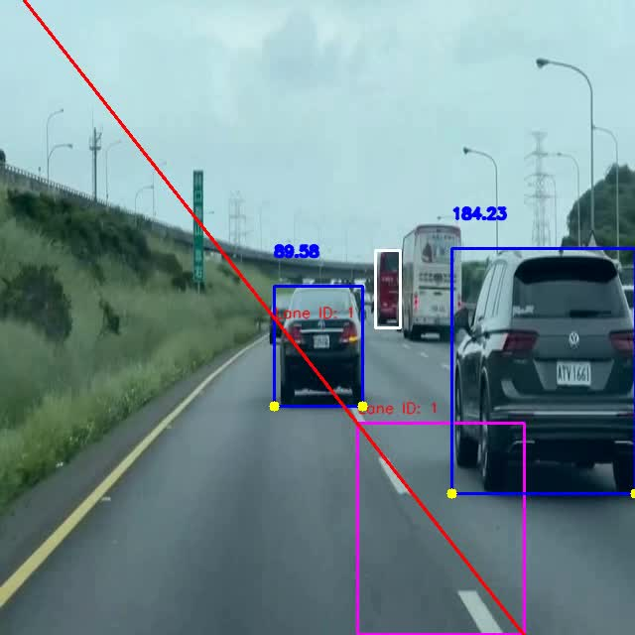
分析過程
同車輛之判定點皆與車道線有所交集時，判定該車輛有跨越車道線之行為
定義：
紅線：車道線延伸
藍框：車輛範圍
黃點：改道判定點

Slide 11
Feature - 3
方向燈 偵測閃爍情形

Slide 12
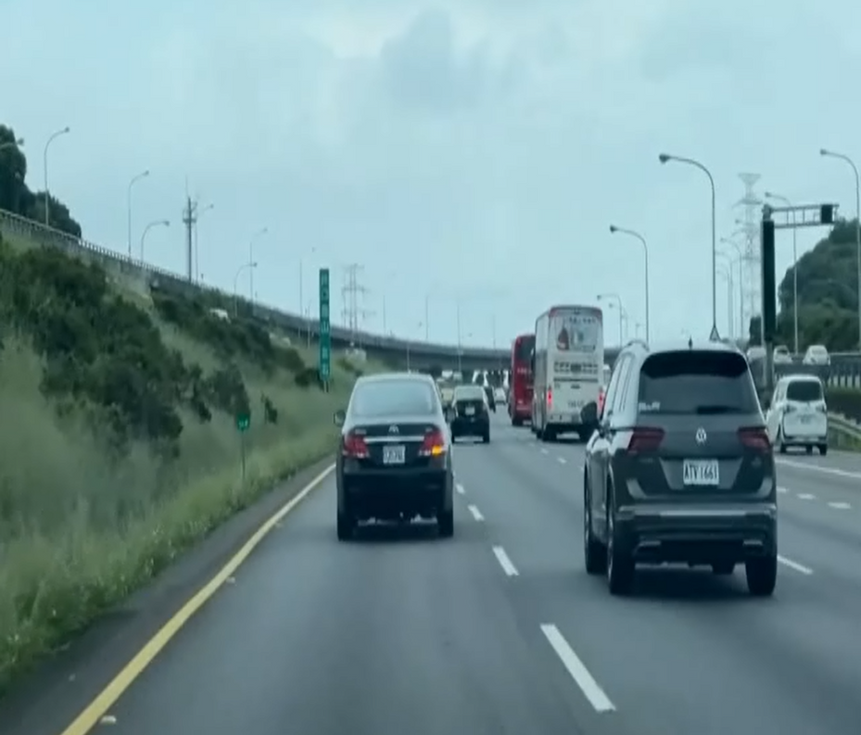
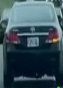

Step - 1 擷取車輛影像
利用 Yolo v8 車輛檢測結果以及改道之車輛ID，擷取該車影像

Slide 13
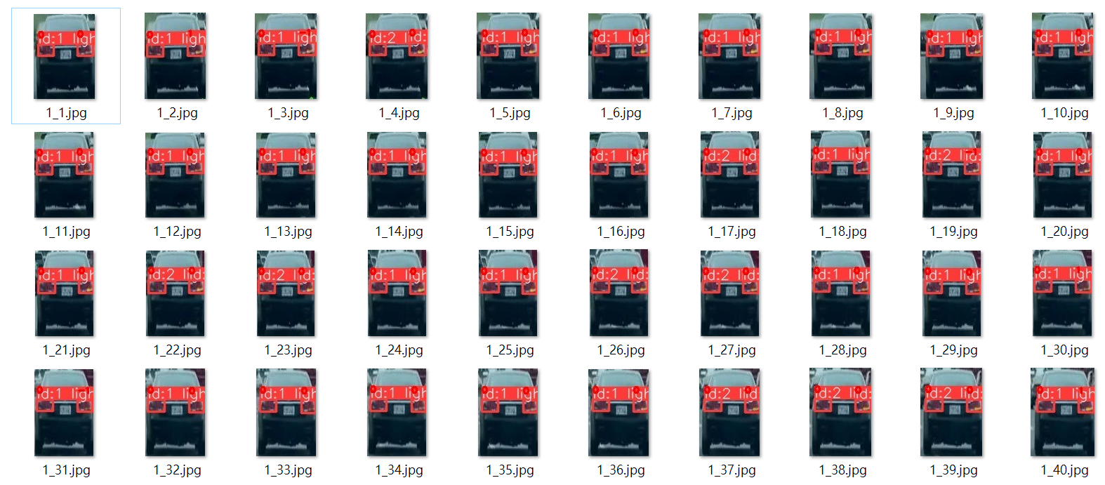
Step - 2 提取方向燈範圍
從此區域提取車燈特徵，從而確認車燈的精確範圍

Slide 14
Step - 3 亮度檢測
提取車燈範圍後，利用方向燈閃爍之特性觀察此範圍之亮度變化，從而判定方向燈是否出現閃爍行為

Slide 15



結果呈現

Slide 17
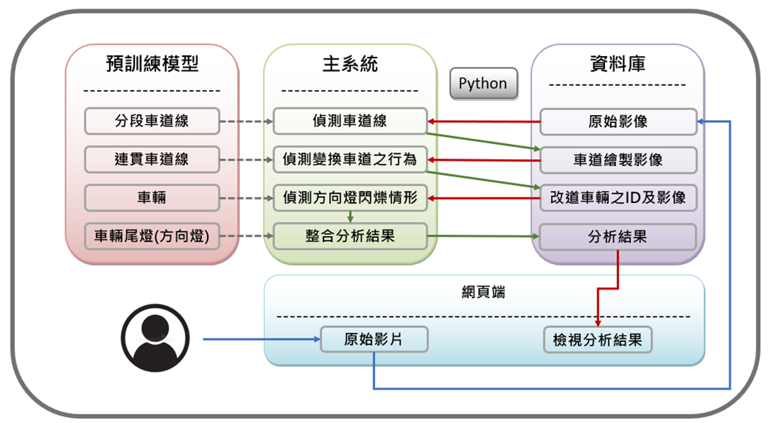


系統架構圖

Slide 18
使用技術與工具
Technology and tools
前端
後端
軟體
伺服器
HTML
CSS
JavaScript
Python
Yolo v8
OpenCV
VScode
Anaconda
LabelImg
Ubuntu

Slide 19
Thank you for your attention

